Slide 1
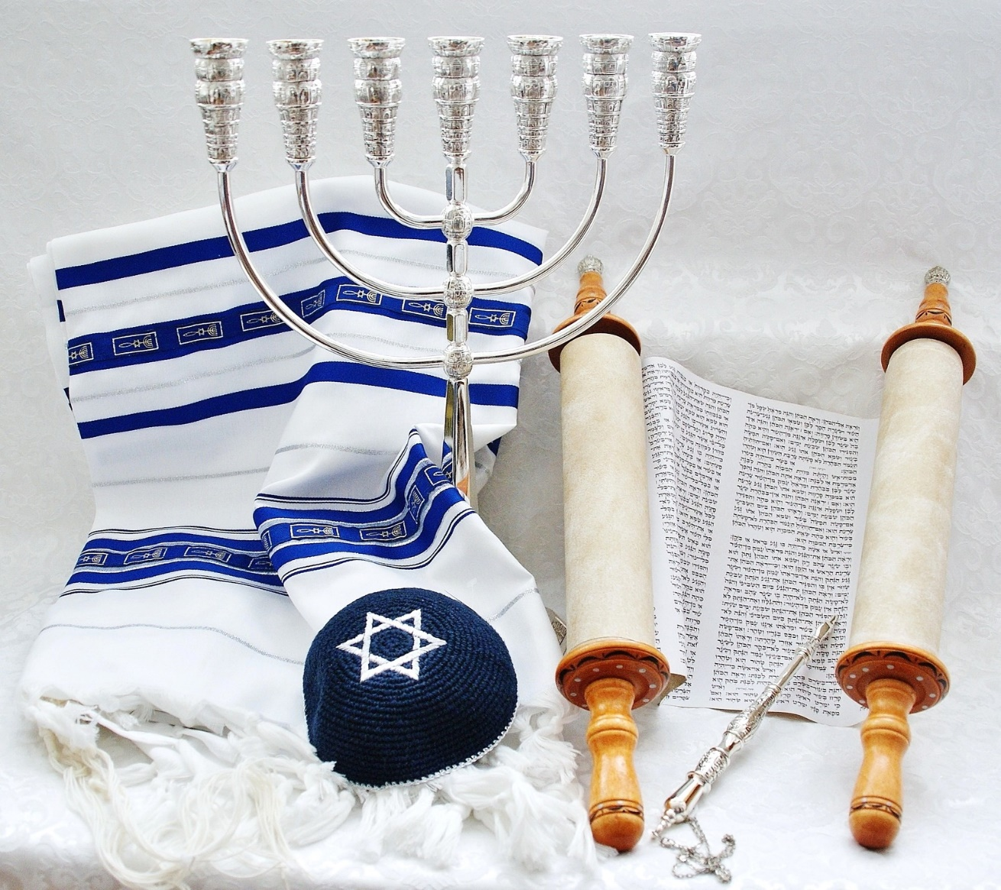
L’EBRAISMO

Slide 2
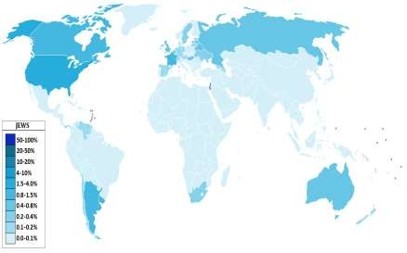
L’EBRAISMO OGGI
Attualmente, gli ebrei nel mondo sono circa 17 milioni e sono distribuiti in più di cento paesi. Di questi, l'unico paese in cui l'Ebraismo costituisce la religione della maggioranza della popolazione è Israele.  
Fuori da Israele, le comunità ebraiche più numerose si trovano negli Stati Uniti, circa 7 milioni , in Europa (specie Inghilterra e Francia) 3,5 milioni, in Russia, in diversi paesi asiatici, nell'America Latina e in Australia. In Italia ne sono presenti 35.000.

Slide 3
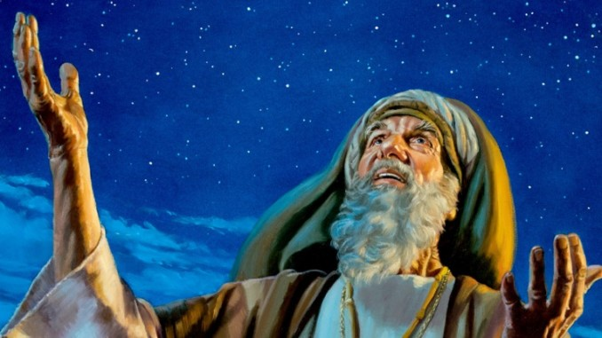
LA PRIMA ALLEANZA: LA CIRCONCISIONE
La storia del Popolo di Israele è un susseguirsi di promesse e alleanze tra Dio e il suo popolo.
Il Popolo di Israele nasce dalle promesse di Dio ad Abramo di una terra e una discendenza.
Questa alleanza è suggellata dalla circoncisione: segno dell’alleanza incisa nella carne tra Dio i il suo popolo.

Slide 4
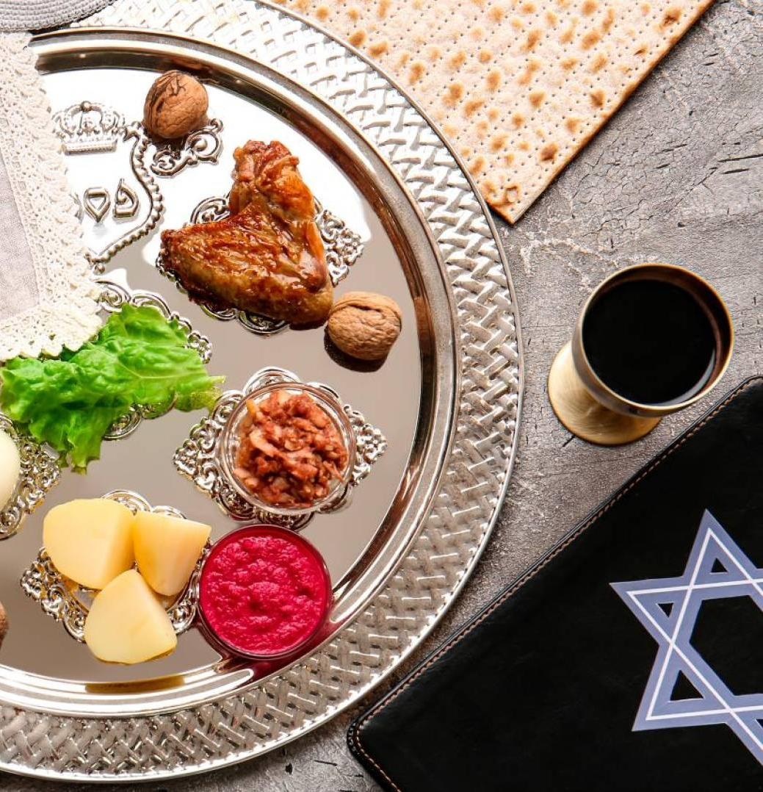
LA PASQUA
La Pasqua è la più importante festa ebraica. Ricorda la liberazione di Israele dall’Egitto (a differenza della Pasqua cristiana che ricorda invece la Risurrezione di Gesù).
La celebrazione della festa di Pasqua avviene in famiglia, attraverso una cena nella quale vengono ripetuti i gesti e i simboli tipici di questa festa.

Slide 5
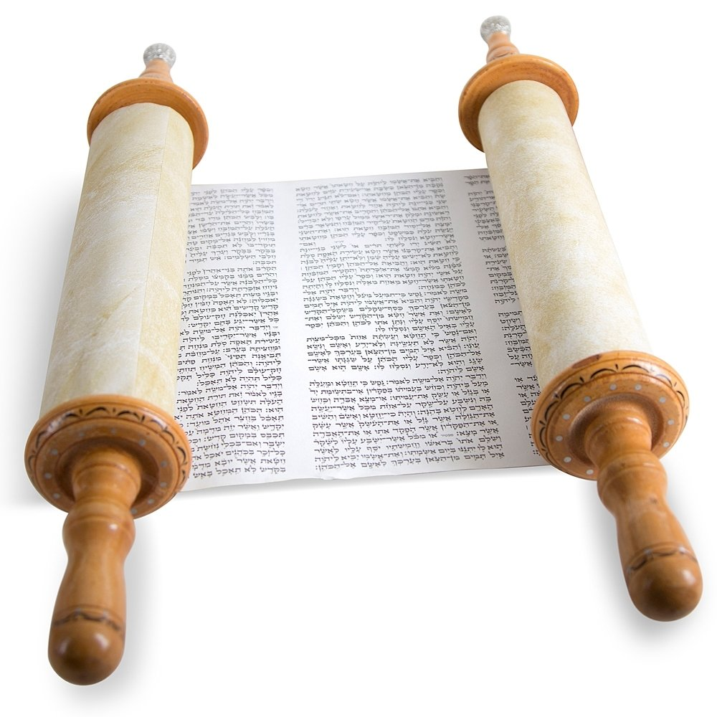
LA SECONDA ALLEANZA: LA LEGGE
Nel cammino che Israele compie nel deserto Dio dona, per mezzo di Mosé, la Legge.
Per Israele rispettare la Legge (Torah) è il modo per compiere la volontà di Dio e rimanere fedeli alla sua alleanza.
La legge ha un ruolo determinante nel mantenere le tradizioni di Israele e l’identità del popolo nel tempo.

Slide 6
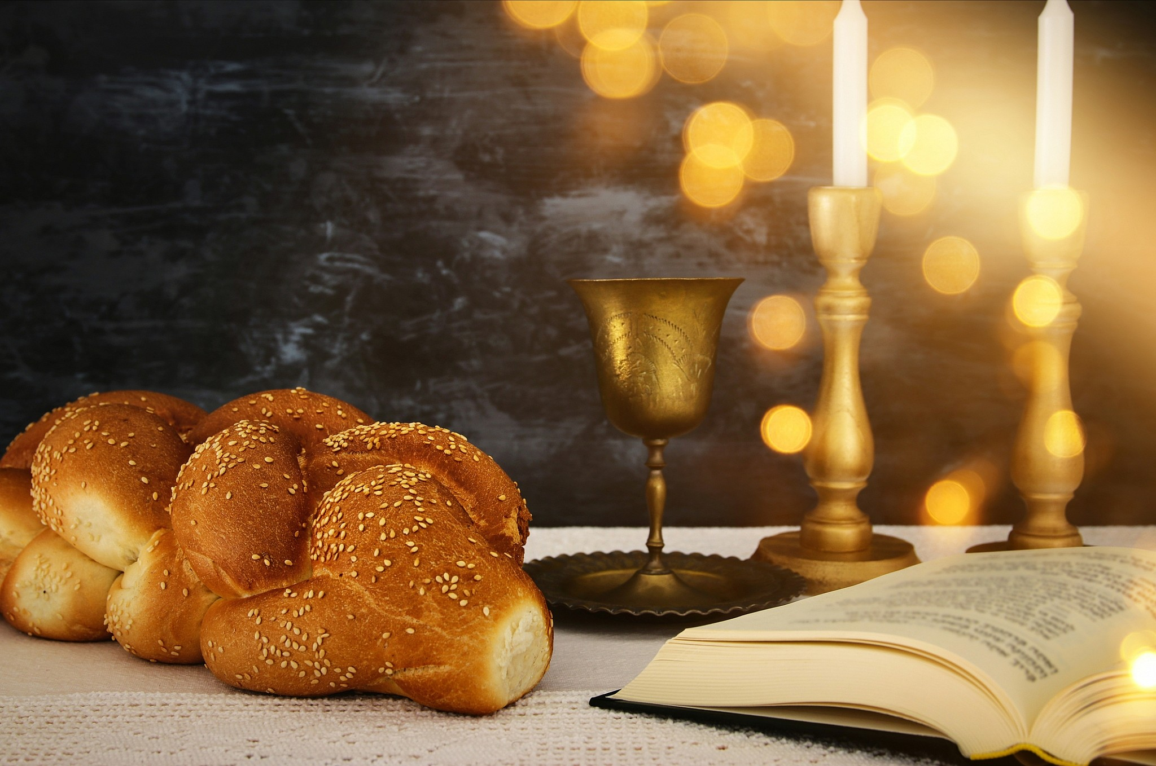
IL GIORNO SACRO
Il giorno sacro è il sabato, chiamato: Shabbat. E’ una giornata di riposo settimanale e preghiera. È proibito lo svolgimento di qualsiasi forma di lavoro, però è consentito far visita a parenti ed amici. I fedeli si riuniscono nella sinagoga per le funzioni, che si tengono il venerdì sera e il sabato mattina.
In questo giorno per gli ebrei è obbligatorio recitare la preghiera del Kiddush con una coppa di vino la sera e la mattina; consumare tre pasti abbondanti , di solito a base di carne . Sono presenti sulla tavola due candele, la Challah (pane fatto a treccia coperto con una tovaglietta) e il bicchiere di vino per il Kiddush

Slide 7
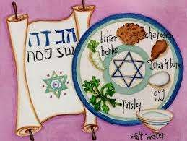
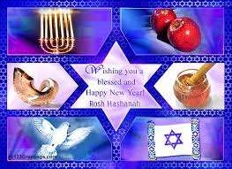
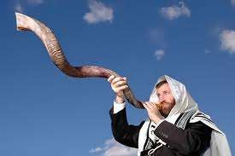
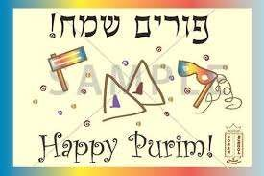
ALTRE FESTIVITA’ EBRAICHE
- La festa di Capodanno, che cade in settembre/ ottobre.
- Dieci giorni dopo c’è la festa dello Yom Kippur, che è un giorno di preghiera, perdono e digiuno. (capro espiatorio).
- Festa delle Capanne: ricorda la permanenza degli ebrei nel deserto.
- Dedicazione (Hannukka): ricorda la dedicazione del tempio ad opera di Giuda Maccabeo, dopo la rivolta contro i Seleucidi.
- Purim: simile al nostro Carnevale, ricorda la salvezza dallo sterminio di Aman (libro di Ester).

Slide 8
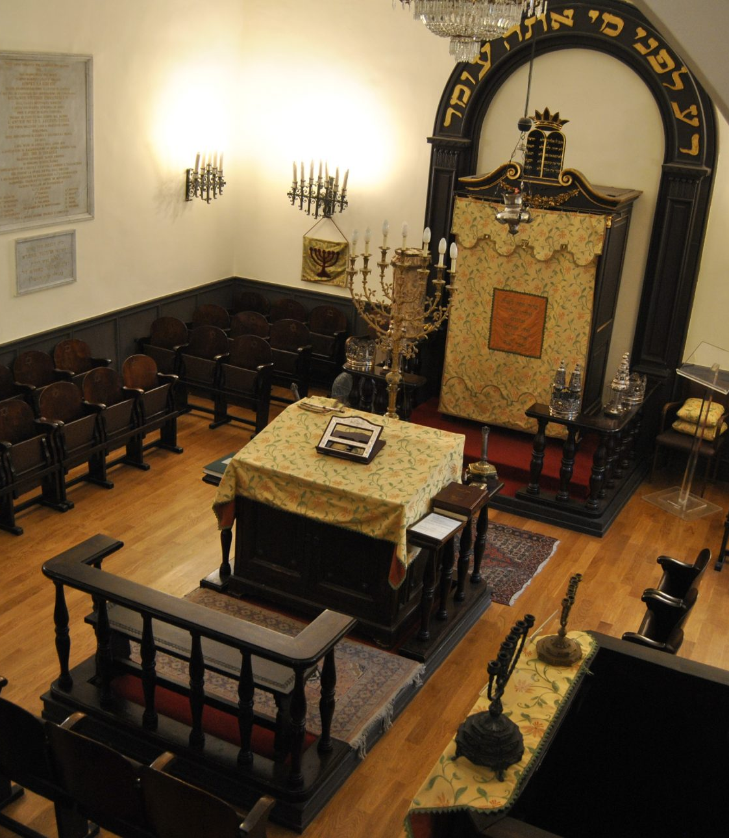
LUOGHI DI PREGHIERA
Il luogo di preghiera degli ebrei è la Sinagoga. Il nome vuol dire riunione. All’interno troviamo: l’Arca santa, un armadio che custodisce i rotoli della Torah. I banchi sono disposti in modo che tutti i fedeli si trovino di fronte all’arca. Davanti all’arca viene lasciata una lampada o una candela sempre accesa per indicare l’eterna presenza di Dio. Davanti a questa c’è il podio per la lettura dei testi sacri e per la recita della preghiera (oltre alla Torah, il Talmud (una raccolta di commenti dei rabbini) e la Mishnah (una raccolta di norme).
.

Slide 9
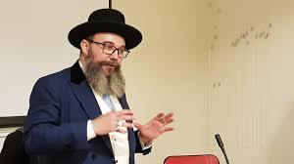
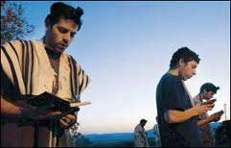
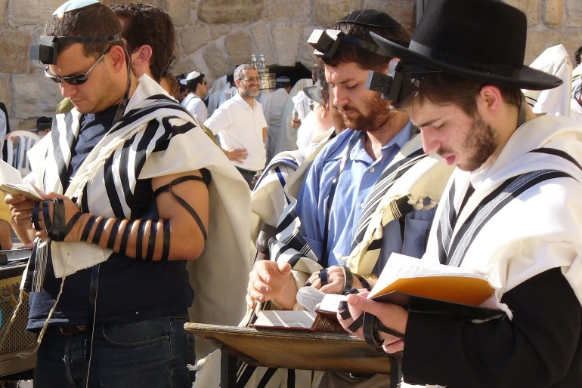
MINISTRI DI CULTO E PREGHIERE
Per tradizione ogni ebreo prega ogni giorno tre volte a casa o in Sinagoga: la sera, la mattina e il pomeriggio. Durante la preghiera è importante la posizione del corpo (la “postura”). Una posizione corretta prevede i piedi uniti, le mani giunte poste all’altezza del cuore, la faccia rivolta a Gerusalemme.
Il ministro di culto dell’ebraismo è il rabbino, studioso e maestro. E’ considerato la guida spirituale della comunità. E’ l’esperto di legge ebraica. Presiede alla liturgia nella Sinagoga.

Slide 10
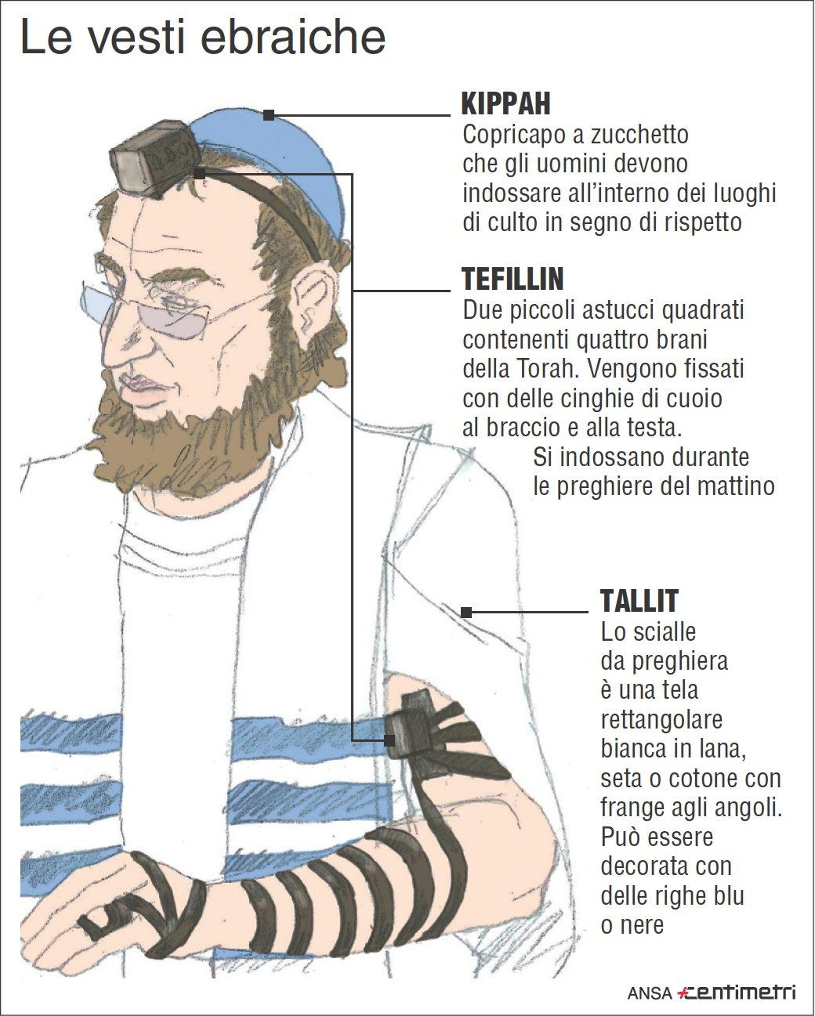
INDUMENTI SACRI
- Kippam : il copricapo indossato
dagli ebrei maschi.
- Tallit: scialle in tessuto bianco con fasce, usato per la preghiera
- Teffilin: sono scatole nere di cuoio indossate sulle braccia e sulla fronte, usati durante la preghiera del mattino. Contengono piccole pergamene con brani della Torah.

Slide 11
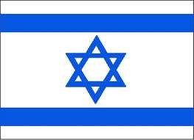
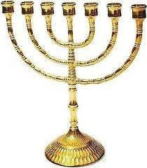
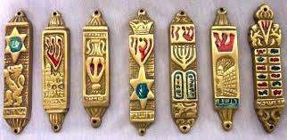
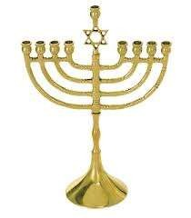
SIMBOLI
- Lo scudo di Davide: una stella a sei punte, presente nella bandiera dello stato di Israele.
- Menorah= candelabro a sette bracci ( simboleggia il roveto ardente , oppure il sabato (al centro) e i sei giorni della creazione.
- Mezuzah= pergamena affissa agli stipiti delle porte delle case
- Hannukiah= candelabro a nove bracci, utilizzato per accendere i lumi , uno in più ogni sera, durante la celebrazione della festa di Hannukah. L'accensione in ogni famiglia di questo candelabro esprime la perennità e la vitalità dell’Ebraismo.

Slide 12
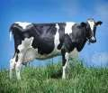

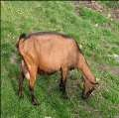
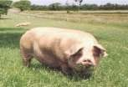
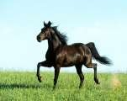
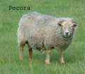
ABITUDINI ALIMENTARI
Sì No
Gli ebrei possono mangiare solo alcuni animali, come ad esempio: mucca, capra, pecora. Non possono invece mangiare animali considerati impuri, come cammello, maiale, cavallo o coniglio, uccelli rapaci e notturni. Possono mangiare pesci con squame e pinne, ma non possono mangiare molluschi e crostacei.
Siccome è vietato mescolare latte carne e pesce, per ogni cibo è necessario avere delle stoviglie speciali.

